Slide 1
La maladie de Parkinson
Julie Walch - IPA

Slide 2
Sommaire
I. Epidémiologie
II. Physiopathologie
III. Symptomatologie
IV. Evolution
V. Coordination pluriprofessionnelle, Rôle infirmier, soins palliatifs
VI. Conclusion

Slide 3
Maladie de Parkinson
Maladie neurologique dégénérative la plus fréquente après la maladie d’Alzheimer.
Progressivement invalidante, source de handicap chez les personnes âgées.

Slide 4
I. Epidémiologie

Slide 5
Les chiffres-clés
Prévalence de 2.5 pour 1000 habitants dans la population générale
La prévalence et l’incidence augmentent progressivement avec l’âge
Les hommes sont atteints environ 1.5 fois plus souvent que les femmes
Débute en général dans la sixième décennie, mais peut survenir à tout âge ( 10 % avant 40 ans)
Deuxième cause de handicap moteur chez le sujet âgé.

Slide 6
Les chiffres-clés
En 2020, près de 26 000 nouveaux cas diagnostiqués
Augmentation attendue compte tenu du vieillissement de la population
Ce chiffre devrait doubler entre 2015 et 2030
177 624 personnes traitées pour la maladie de Parkinson en France, soit environ 1 personne sur 380

Slide 7
II. Physiopathologie

Slide 8
Le système nerveux en quelques mots
Le système nerveux est compose de 2 parties qui fonctionnent ensemble:
Le système nerveux central = centre de contrôle du corps, qui comprend:
- l’encéphale, composé du cerveau, du cervelet, et du tronc cérébral
- La moelle épinière qui chemine à l’intérieur de la colonne vertébrale
Le système nerveux périphérique, divisé en 2 sections:
- le système somatique qui intervient dans les actions du corps sous contrôle volontaire
- le système neurovégétatif qui régule les activités inconscientes tells que les battements de Coeur.

Slide 9
Une mort neuronale liée à l’inflammation et des agrégats protéiques
En premier lieu
Mort neuronale associée à 3 phénomènes essentiels
Dégénérescence progressive des neurones à dopamine au niveau cérébral
Dopamine = neurotransmetteur impliqué dans le contrôle de nombreuses fonctions comme:
- Les mouvements volontaires
- La cognition
- La motivation
- Les affects
Une accumulation d’amas appelés corps de LEWY, constitués en grande partie de la protéine α-synucléine
Une activité anormale de mitochondries: « centrales énergétiques » des cellules
Une inflammation du tissu cérébral

Slide 10
L’α-synucléine
- Protéine naturellement présente chez l’humain
- Chez les personnes atteintes par la maladie de Parkinson, elle acquiert une structure tridimensionnelle anormale qui favorise un phénomène d’agrégation, néfaste pour le fonctionnement cellulaire
- l’α-synucléine « malade » porte l’information nécessaire et suffisante à déclencher et faire progresser la maladie
- L’anomalie se propage de proche en proche au sein d’un neurone puis d’un neurone à l’autre

Slide 11
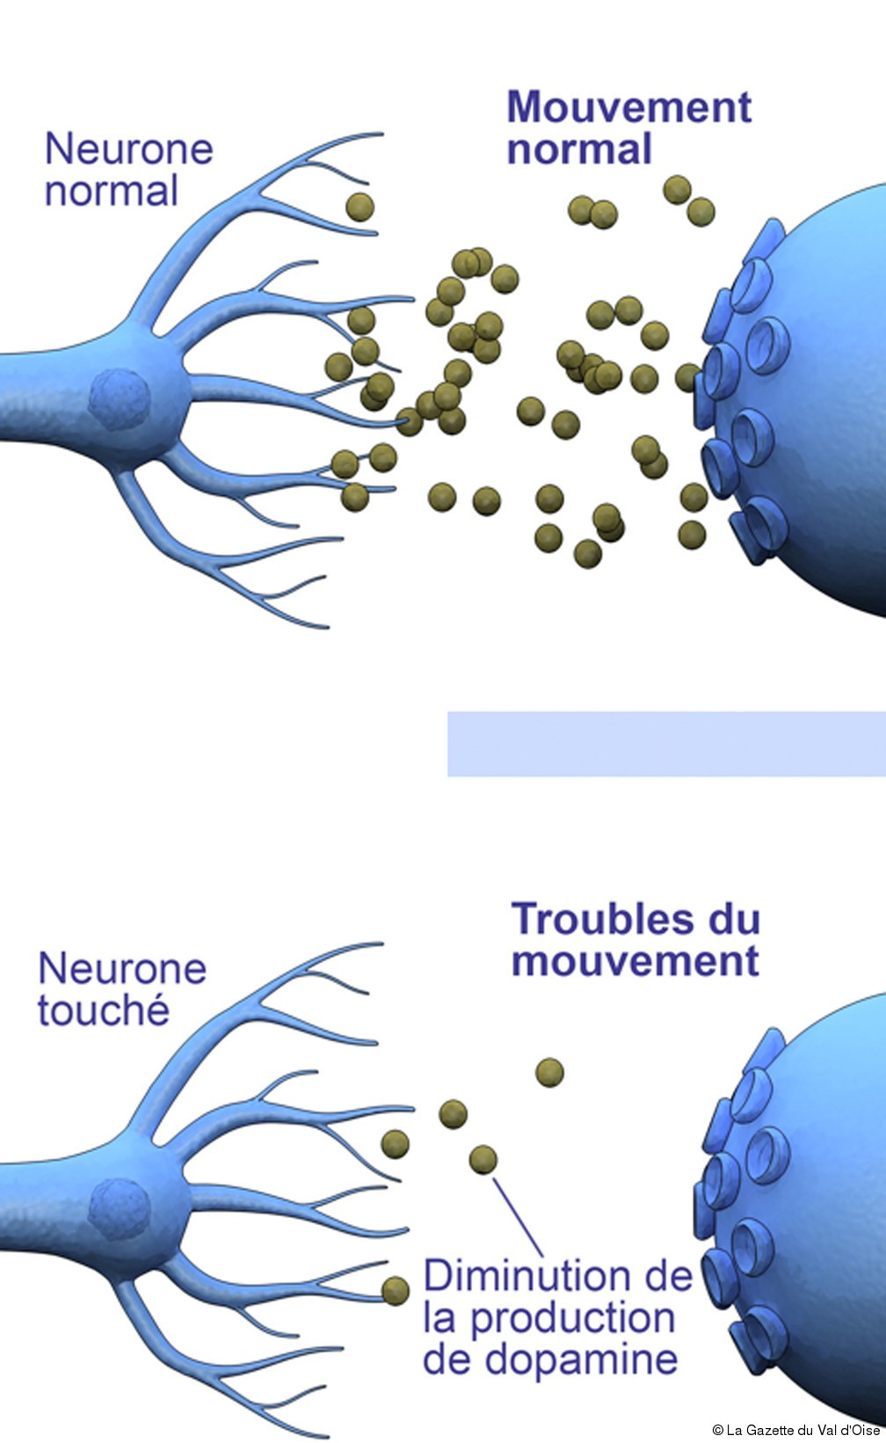
Evolution
- les neurones dopaminergiques de la substance noire du cerveau, en charge de la coordination des mouvements, sont ceux qui dégénèrent préférentiellement et massivement
- Cela explique pourquoi la maladie de Parkinson se manifeste souvent d’abord par des symptômes moteurs.

Slide 12
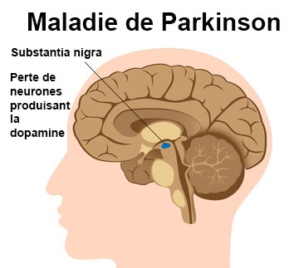
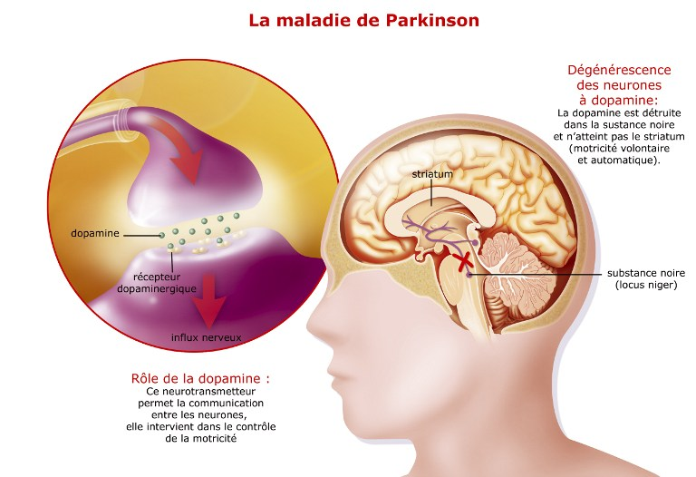
Evolution
- Perte de 50 à 60 % des neurones nécessaire avant la survenue des signes moteurs de la triade parkinsonienne
- Puis le processus neurodégénératif dépasse la voie nigro-spinale ( substance noire), expliquant la survenue d’autres signes moteurs et non moteurs ( troubles cognitifs, par exemple) résistant au traitement dopaminergique.

Slide 13
Origines
Origine de la dégénérescence neuronale incertaine mais probablement multifactorielle:
Age
Génétique
Environnement

Slide 14
Origines: l’âge
Facteur de risque principal
Rare avant l'âge de 50 ans
Sa fréquence augmente ensuite fortement avec le vieillissement.
L'âge moyen au diagnostic se situe autour de 75-80 ans

Slide 15
Origines: Facteurs génétiques
La plupart des cas de Parkinson sont sporadiques
Existence d’antécédents familiaux chez 15 % des patients
Origine génétique (liée à un seul gène causal) retrouvée dans 5 % des cas

Slide 16
Origines: Facteurs environnementaux
Rôle de l’exposition aux pesticides ou à certains métaux bien établie
Risque accru chez les agriculteurs exposés aux insecticides de type organochlorés
Maladie de Parkinson: fait partie du tableau des maladies professionnelles du régime agricole
Certains facteurs environnementaux semblent protecteurs: tabac, café ( effet stimulant sur les neurones à dopamine)

Slide 17
III. Symptomatologie

Slide 18
La maladie de Parkinson est une maladie chronique, d’évolution lente et progressive.
Phase préclinique dure probablement plusieurs années
Patients asymptomatiques jusqu’à ce que 50 à 70 % des neurones à dopamine soient détruits et que le cerveau ne soit plus en mesure de compenser cette perte

Slide 19
Une triade de symptômes moteurs
Akinésie
Lenteur des mouvements
Hypertonie
Rigidité excessive des muscles
Tremblements
La manifestation des signes de la triade parkinsonienne est unilatérale ou asymétrique. L’asymétrie persiste tout au long de la maladie.

Slide 20
L’akinésie / bradykinésie / hypokinésie
- Bradykinésie: Lenteur d’exécution des mouvements, sans perte de force musculaire
- Akinésie: Ralentissement à l’initiation d’un mouvement
- Hypokinésie: Diminution de l’amplitude d’un mouvement
Mode de révélation: Gêne à l’écriture ( réduction de la taille des lettres ou micrographie), à la réalisation des activités de la vie quotidienne ( se raser, couper la viande…), troubles de la marche.
A l’examen: Hypomimie, ralentissement des gestes alternatifs rapides ( opposition pouce-index, battre la mesure avec le pied), perte du ballant du bras avec, parfois, une lenteur de la marche ( à petits pas), pauvreté des mouvements spontanés ( clignement des yeux…), voix monocorde et monotone.

Slide 21
L’hypertonie
= Rigidité de type plastique
Mode de révélation: Lenteur des extrémités ou de la nuque
A l’examen: Resistance constante à la mobilisation passive, cède par à-coups, phénomène de roue dentée

Slide 22
Tremblement de repos
- Présent au repos et disparaissant lors du mouvement
- Lent
- Touchant les membres, les lèvres ou le menton
- Unilatéral ou asymétrique
- Aggravé par les émotions et le calcul mental
Le tremblement de repos est pathognomonique ( sa présence indique une maladie donnée sans équivoque possible), mais pas obligatoire pour le diagnostic ( absence chez un tiers des patients).

Slide 23
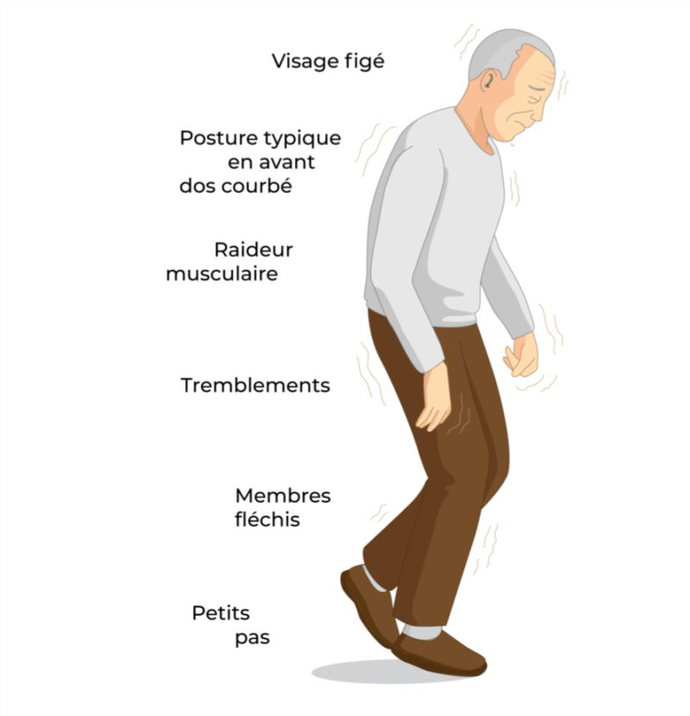

Slide 24
Signes non moteurs
Troubles cognitifs ( syndrome dysexécutif d’une atteinte cognitive légère au stade de démence) et comportementaux ( hallucination, délire)
Apathie, dépression et anxiété
Douleurs
Dysautonomie ( constipation, urgenturies, hypotension orthostatique)
Troubles du sommeil et de la vigilance

Slide 25
Arguments principaux du diagnostic et investigation
Arguments principaux:
- Apparition progressive d’une bradykinésie, associée à une rigidité et/ou un tremblement de repos caractéristique;
- Asymétrie de la symptomatologie parkinsonienne
- Normalité du reste de l’examen neurologique
- Absence de facteurs iatrogéniques explicatifs
Le diagnostic est clinique. Aucun examen complémentaire n’est justifié, sauf chez les sujets de moins de 40 ans
Le diagnostic est confirmé par l’observation d’une nette réduction des signes moteurs à l’instauration du traitement dopaminergique.

Slide 26
Traitement: différentes classes de médicaments antiparkinsoniens.
L-dopa
Agonistes dopaminergiques
IMAO-B
Précurseur de la dopamine ( transformation intracérébrale en dopamine)
Agissent directement sur les récepteurs dopaminergiques
Action un peu moins puissante que la L-dopa et moins bien tolérés
Action dopaminergique modérée
ICOMT
Permettent de prolonger l’action de la L-dopa
Amantadine
Traitement des dyskinésies

Slide 27
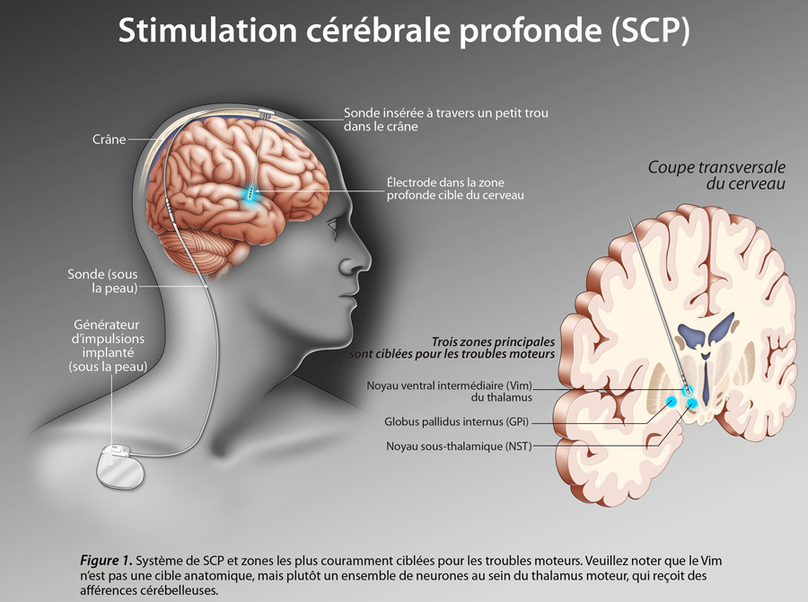
Traitement: La stimulation cérébrale profonde.
Implants d’électrodes dans certaines structures profondes du cerveau ( noyau sous-thalamique)
Reliées à un boitier électrique situé sous la peau
Envoient des impulsions électriques
Restaurent le fonctionnement normal des réseaux de neurones dépendant de la dopamine
Réduisent les fluctuations motrices et les dyskinésies
Réservé aux patients présentant un handicap important lié à ces symptômes et capables de supporter l’intervention
N’ a pas d ’effet sur la progression de la maladie

Slide 28
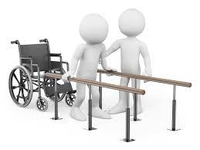
Mesures thérapeutiques non médicamenteuses
Demande d’ALD
Demande de reconnaissance professionnelle chez les sujets exposés aux pesticides
Education thérapeutique du patient et aidant
Incitation d’une activité physique et si le patient le souhaite d’une activité sportive
Rééducation adaptée aux différents stades de la maladie, notamment sous forme de séances d’orthophonie et de kinésithérapie
Associations de patients ( information pour les patients et les aidants)

Slide 29
IV. Evolution

Slide 30
Phases de la maladie de Parkinson
Comme dans toute affection neurodégénérative, les lésions progressent, traduisant une majoration des signes cliniques. On distingue les phases suivantes:
Phase diagnostique
Phase de bon contrôle des signes sous traitement
Phase de complications motrices du traitement dopaminergique
Phase de déclin moteur et de déclin cognitif
« Lune de Miel »
4 à 5 ans après le début de la maladie
Pas ou peu sensible aux traitements dopaminergiques

Slide 31
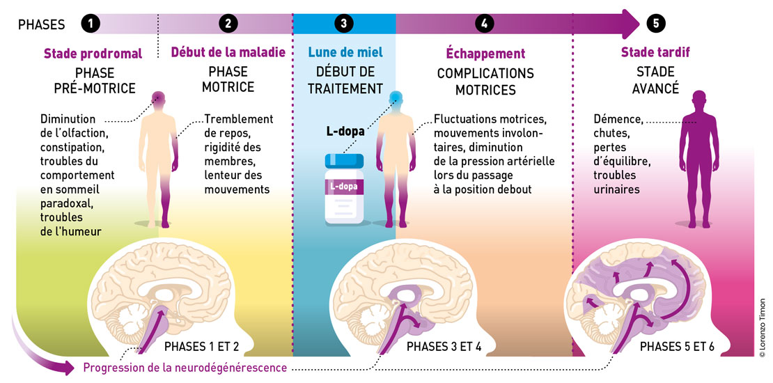
Phases de la maladie de Parkinson

Slide 32
Phase des complications motrices du traitement dopaminergique
Les complications motrices apparaissent en moyenne 4 à 5 ans après le début de la maladie
L’âge jeune du début de la maladie, la durée d’évolution, la dose de L-dopa sont des facteurs de risque pour l’apparition précoce des complications motrices
On distingue fluctuations d’efficacité du traitement et dyskinésies

Slide 33
Phase du déclin moteur et du déclin cognitif: ne sont pas ou peu sensibles aux traitements dopaminergiques:
Signes moteurs axiaux:
Dysarthrie ( élocution) ( et dysphagie), hypersialorrhée en raison de la diminution de la déglutition spontanée avec risque de fausses routes et de pneumopathie,
Troubles de la marche avec risque de chute vers l’avant
Enrayement cinétique ( freezing): les pieds restent « collés au sol » à l’initiation de la marche ou au demi-tour
Festination: brutal emballement de la marche qui devient incontrôlable
Troubles de la posture: triple flexion, camptocormie ( flexion du tronc en avant), syndrome de Pise ( flexion latérale du tronc)

Slide 34
Phase du déclin moteur et du déclin cognitif: ne sont pas ou peu sensibles aux traitements dopaminergiques:
Troubles cognitifs et comportementaux:
Syndrome dysexécutif, évoluant vers une démence ( 30 % des patients, 80 % après 15 à 20 ans d’évolution)
Le traitement dopaminergique peut provoquer des hallucinations, voire un véritable délire ( notamment paranoïaque). La survenue de ces troubles peut être indicatrice d’une évolution de la maladie vers un état démentiel.
Troubles dysautonomiques:
Ils s’accentuent avec le temps, associant selon les cas: constipation, hypotension orthostatique, troubles vésico-sphinctériens ( impériosités mictionnelles)

Slide 35
On résume en vidéo…
DERCOS TRUEVIEW 20SEC 16x9 (youtube.com)
https://youtu.be/i11kSNkJjzU

Slide 36
V. Coordination pluriprofessionnelle, rôle infirmier, soins palliatifs

Slide 37
La coordination pluriprofessionnelle dans la maladie de Parkinson
- Prise en charge multiprofessionnelle
- Fournit une approche globale et à long terme de la MP
- Objectif de la PEC: atteindre et maintenir le plus haut niveau possible d’autonomie fonctionnelle, quel que soit le stade d’évolution de la MP.
- Le médecin généraliste assure à titre principal la fonction de coordination du parcours de soins
- Dans certains cas complexes, coordination assurée par médecin spécialiste, un réseau ou un établissement de santé

Slide 38
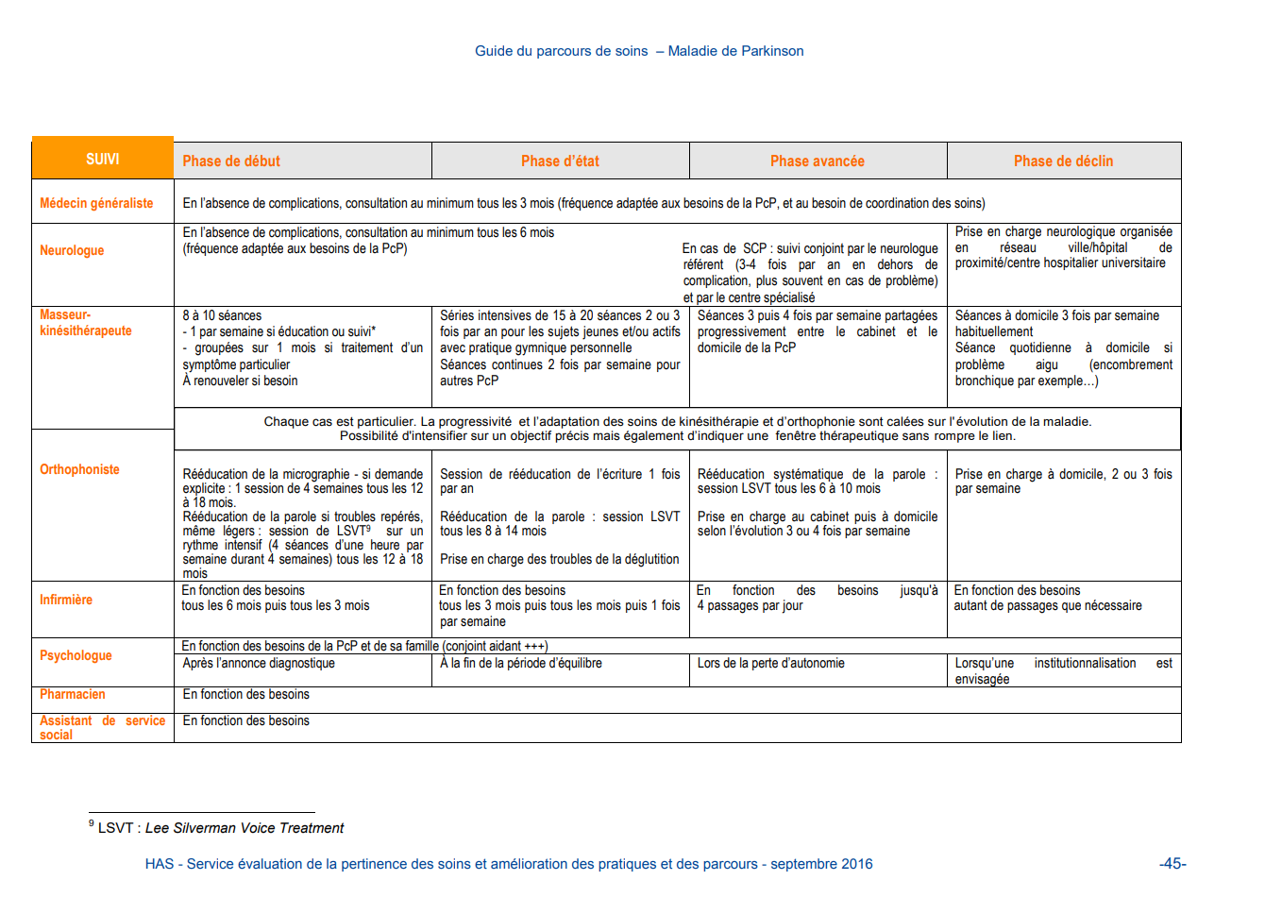

Slide 39
Rôle infirmier
Prendre en compte l’état de santé, la situation professionnelle et l’environnement social
Procéder à une analyse détaillée de la situation
Formuler des objectifs de soins par exemple:
Identifier les besoins en soins
Proposer des interventions adaptées
Rôle de conseil auprès du médecin
Compenser partiellement ou en totalité un manque ou une diminution des capacités
Prévenir un ou plusieurs risques
Aider au maintien de la personne dans son cadre de vie
Développer par apprentissage des compétences visant à gérer la MP
Développer la capacité à faire face à une situation
Prévenir les risques de complications et de dépendance
Réduire le risque médicamenteux et le recours à l’hospitalisation

Slide 40
Rôle infirmier
Proposer des actes de soins infirmiers
Participer à l’éducation thérapeutique du patient
Participer à la coordination médico-sociale:
Gestion des traitements
En lien entre les différents professionnels de santé, acteurs sociaux et le couple patient-aidant
Gestion de la nutrition entérale
Soins d’hygiène corporelle visant à restaurer l’image de soi et soulager l’aidant
Surveillance de l’état de santé
Aide et soutien psychologique du patient et de l’aidant
Si besoin, relation d’aide
S’assurer de la fluidité des informations, notamment entre le secteur hospitalier et ambulatoire
Faciliter et aider le maintien ou le retour à domicile en anticipant les besoins
Participer au suivi des transmissions
Participer à la cohésion de l’équipe pluridisciplinaire
Evaluer l’effet de ses interventions
transmettre les informations pertinentes au médecin traitant du patient

Slide 41
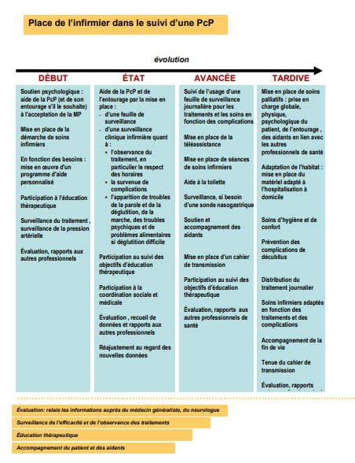

Slide 42
Répondre aux besoins en soins palliatifs à toutes les phases de la maladie, particulièrement en fin de vie
- Besoins en soins palliatifs à considérer dans l’ensemble des phases évolutives de la maladie
-Les patients parkinsoniens sont dans la phase de soins palliatifs:
Quand il n’y a plus d’adaptation possible de la thérapie dopaminergique et qu’ils ne sont pas candidats à la stimulation cérébrale profonde
S’ils ont une comorbidité avancée ( telle que la démence grave)

Slide 43
Les soins palliatifs doivent concerner:
Les problèmes physiques, y compris la douleur, la dyspnée, l’anorexie, l’immobilité et la constipation, les troubles de la déglutition
Les problèmes sociaux
Lorsque la personne devient immobile, l’évaluation du risque d’escarres, la mise en œuvre des mesures de prévention est prioritaire et par la suite le traitement des escarres constituées
Lorsque les médicaments dopaminergiques ne sont plus efficaces ou lorsque les effets indésirables tels que les hallucinations deviennent intolérables, il peut être nécessaire d’arrêter les médicaments.
Y compris la perte d’emplois et ses répercussions familiales et financières
Le changement de situation
La crainte pour les personnes à charge

Slide 44
Les soins palliatifs doivent concerner:
Les problèmes relationnels
Les problèmes psychologiques
Difficultés de communication
Retrait social
Isolement ( personne seule sans aidant de proximité)
Dépression
Peur et anxiété
Sentiment d’incertitude et culpabilité

Slide 45
Les soins palliatifs doivent concerner:
Les aspects spirituels
Le stress des aidants
Religieux
Non religieux
Le sens de la vie
Le « pourquoi moi? »
Des structures de répit pourraient soutenir les aidants et retarder une institutionnalisation
Questions de fin de vie
Les personnes recevant des soins palliatifs doivent être soutenues afin de pouvoir vivre et mourir dans le lieu de leur choix.
Les réseaux de soins palliatifs peuvent être sollicités: équipe mobile.

Slide 46
VI. Conclusion

Slide 48
Merci
WALCH Julie
ipa@crs-abreschviller.fr
03.87.23.56.38

